Slide 1

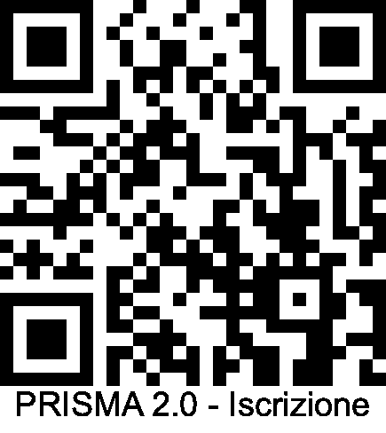
Seminario esperienziale
Rivolto a studenti e studentesse e a tutta la cittadinanza
A cura del Servizio di Counseling Psicologico di Ateneo «Da Soli Mai» e di PRISMA
Accordare mente e cuore …
L’armonia del sé: accordare autostima e autoefficacia
Quando: martedì 19 maggio alle ore 18.00
Dove: Palazzo Angeli, Corso del Popolo 147
Link per iscrizioni: https://forms.gle/imyfar5XGwpF5hGS8

